Slide 1

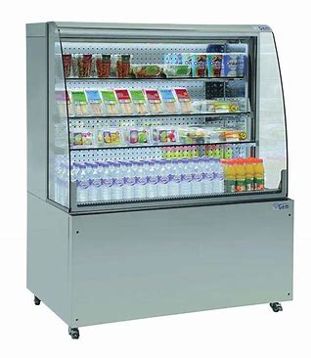
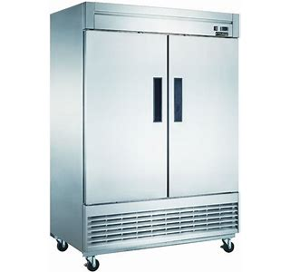
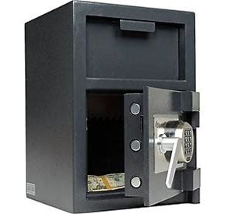
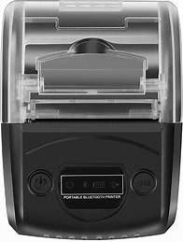
10.3.4.10 - 13
10.3.4.5
10.3.4.6
10.3.4.8
10.3.4.3 - 8
10.3.4.10
Live Video Analytics
Chiller Module
Freezer Module
Safe Module
Live Video Analytics
Azure ML Module
SQL Edge
Chiller Module
Azure IoT Edge runtime
Azure IoT Edge runtime
4 camera, chiller, freezer, safe setup
6 camera, AzureML, SQL Edge, chiller setup
10.4.4.3 - 5
10.4.4.10- 13
10.3.4.21
10.3.4.20
10.3.4.22
Live Video Analytics
Chiller Module
BLE Printer Module
Video Capture 1
Chiller Module
Freezer Module
Chiller Module
BLE Printer Module
Azure IoT Edge runtime
Azure IoT Edge runtime
3 camera, AzureML, chiller, printer, setup
6 camera, 2 chiller, printer setup

Slide 2
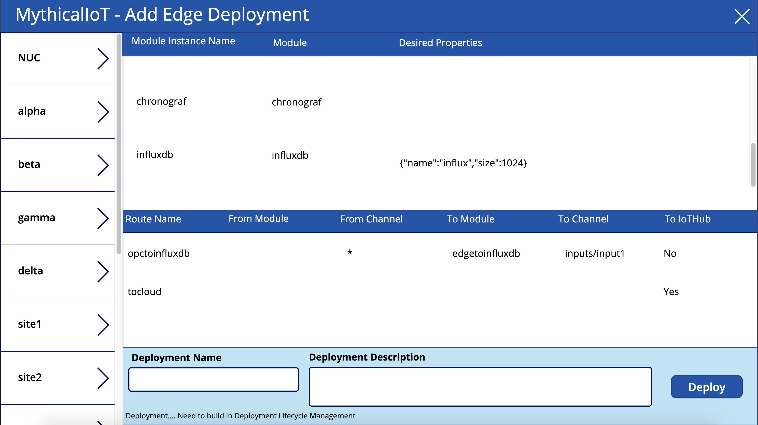
Modules with Desired Properties
List of IoT Edges
Routes

Slide 3
10.3.4.5
10.3.4.6
Chiller Module
Freezer Module
Temp Analyzer Module
Azure IoT Hub
Azure IoT Edge runtime

Slide 4
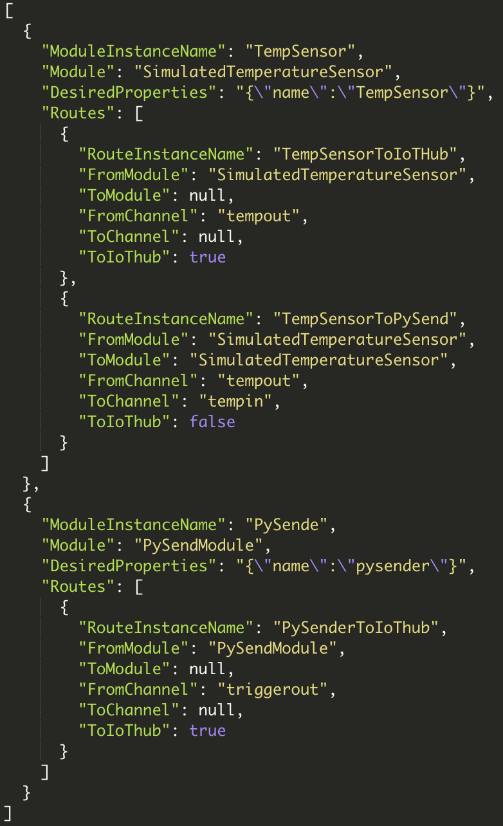
IoT Edge
IoT Edge
IoT Edge
IoT Edge
IoT Edge
IoT Edge
IoT Edge
IoT Edge
IoT Edge
IoT Edge
IoT Edge
IoT Edge
IoT Edge
IoT Edge
IoT Edge
IoT Edge
IoT Edge
IoT Edge
IoT Edge
IoT Edge
POST
Azure Functions
Azure IoT Hub
IoT Edge
IoT Edge
IoT Edge
IoT Edge
IoT Edge
Azure IoT Service SDK
IoT Edge
IoT Edge
IoT Edge
IoT Edge
IoT Edge
IoT Edge
IoT Edge
IoT Edge
IoT Edge
CosmosDB
IoT Edge
IoT Edge
IoT Edge
allmodules
IoT Edge
manifest
IoT Edge
IoT Edge

Slide 5
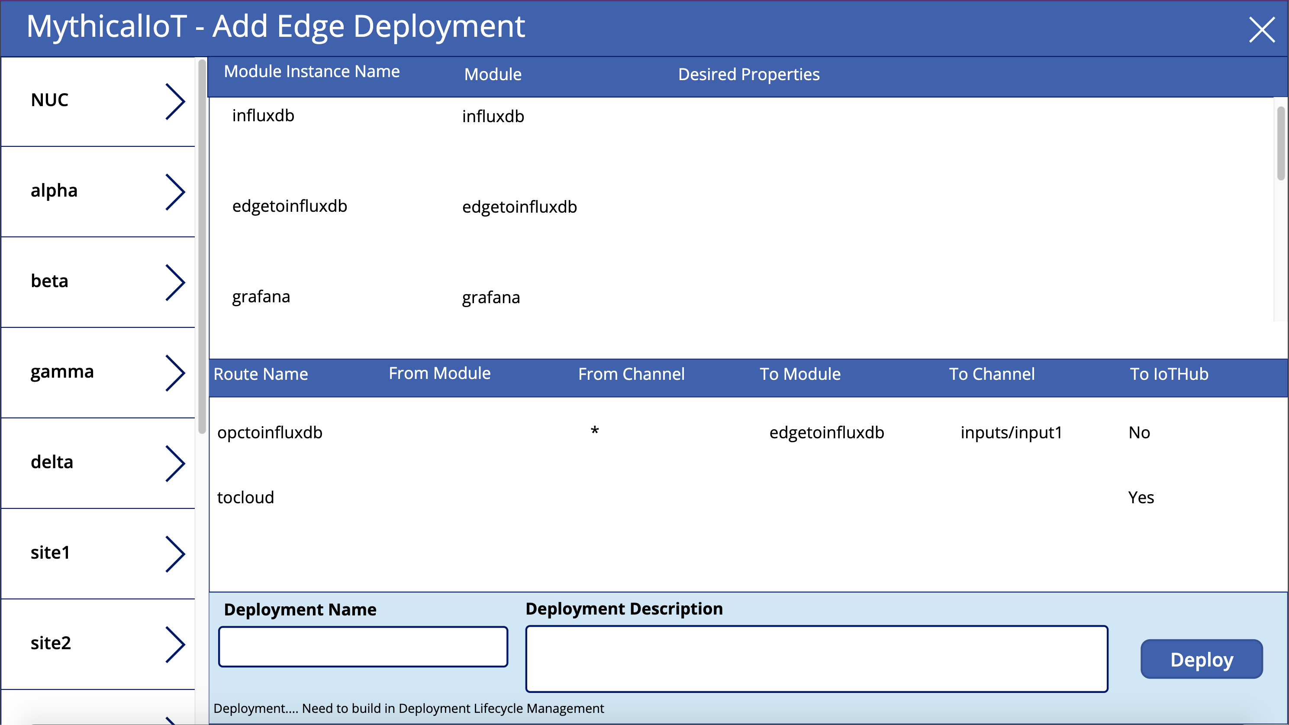
IoT Edge
IoT Edge
IoT Edge
Edges
IoT Edge
Modules
IoT Edge
IoT Edge
IoT Edge
IoT Edge
IoT Edge
Routes
IoT Edge
IoT Edge
IoT Edge
IoT Edge
IoT Edge
IoT Edge
IoT Edge
IoT Edge
IoT Edge
IoT Edge
IoT Edge
Power Automate
Azure Functions
Azure IoT Hub
IoT Edge
POST
IoT Edge
IoT Edge
IoT Edge
IoT Edge
IoT Edge
IoT Edge
IoT Edge
IoT Edge
IoT Edge
Azure IoT Service SDK
IoT Edge
IoT Edge
IoT Edge
IoT Edge
CosmosDB
IoT Edge
IoT Edge
IoT Edge
manifest
allmodules
IoT Edge
IoT Edge
IoT Edge

Slide 6
IoT Edge
IoT Edge
IoT Edge
IoT Edge
IoT Edge
IoT Edge
IoT Edge
IoT Edge
IoT Edge
IoT Edge
IoT Edge
IoT Edge
IoT Edge
IoT Edge
IoT Edge
IoT Edge
IoT Edge
IoT Edge
IoT Edge
IoT Edge
DeployToFleet
DeployToIoTEdge-Service Bus Trigger
Azure IoT Hub
IoT Edge
Azure Service Bus
IoT Edge
IoT Edge
IoT Edge
IoT Edge
IoT Edge
IoT Edge
IoT Edge
IoT Edge
IoT Edge
IoT Edge
IoT Edge
IoT Edge
IoT Edge
IoT Edge
IoT Edge
IoT Edge
IoT Edge
IoT Edge
IoT Edge

Slide 7
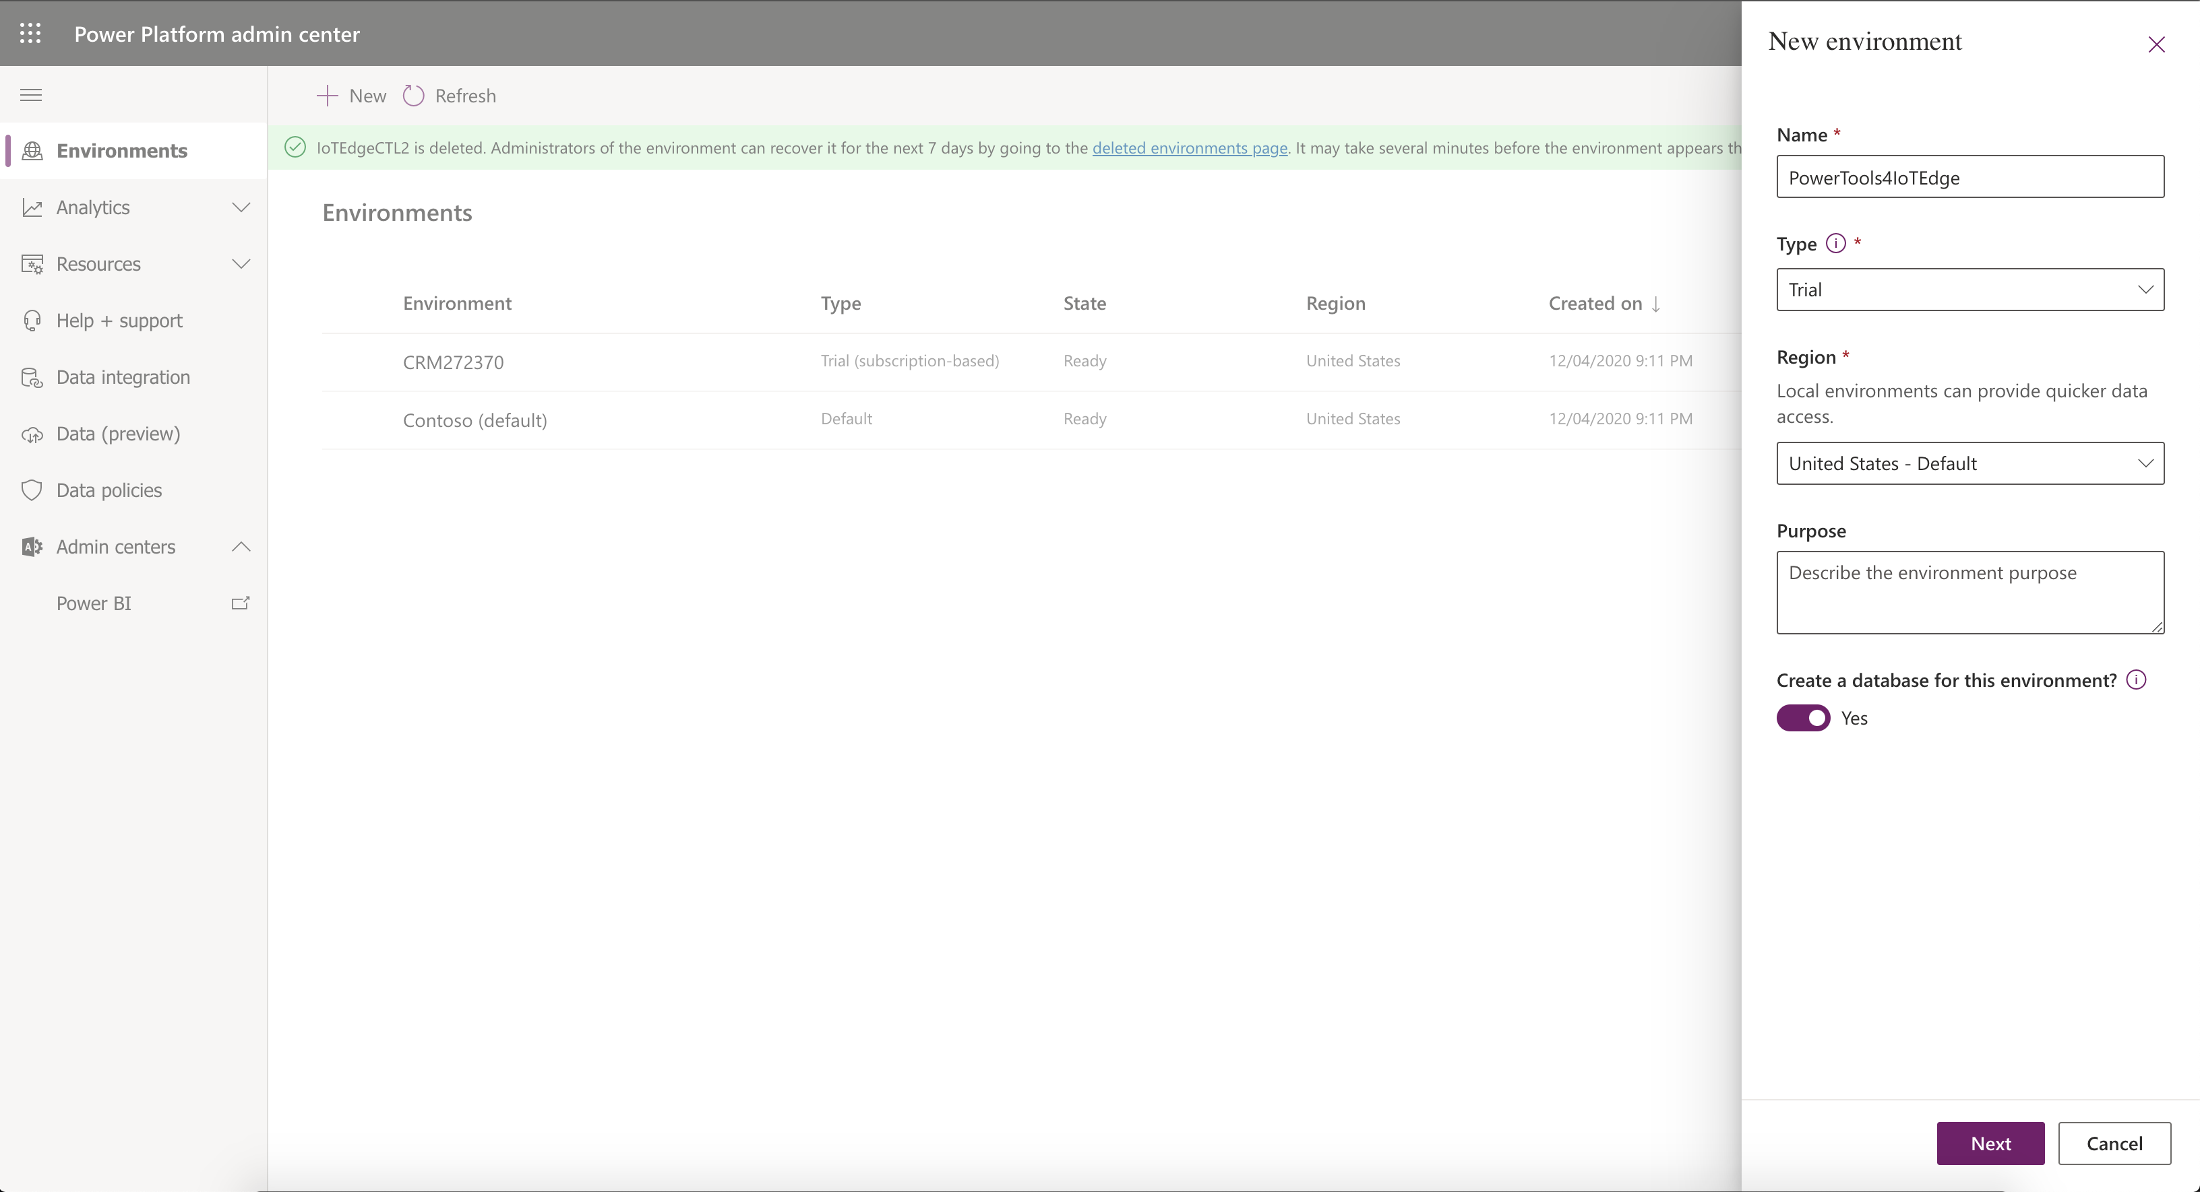
This example starts with creating a new Environment, you can start in an existing environment as well.

Slide 8
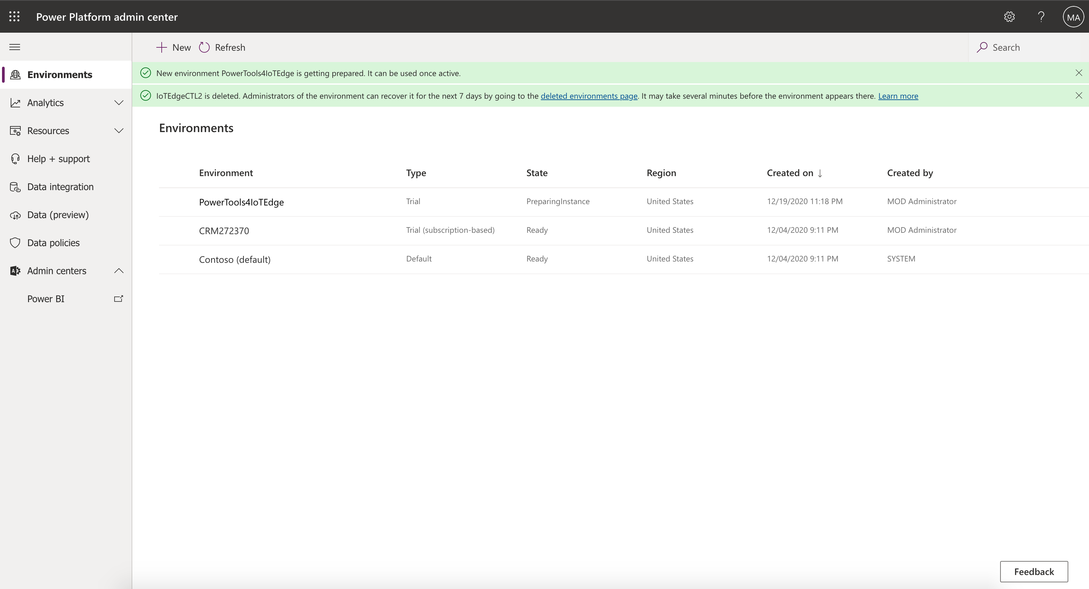

Slide 9
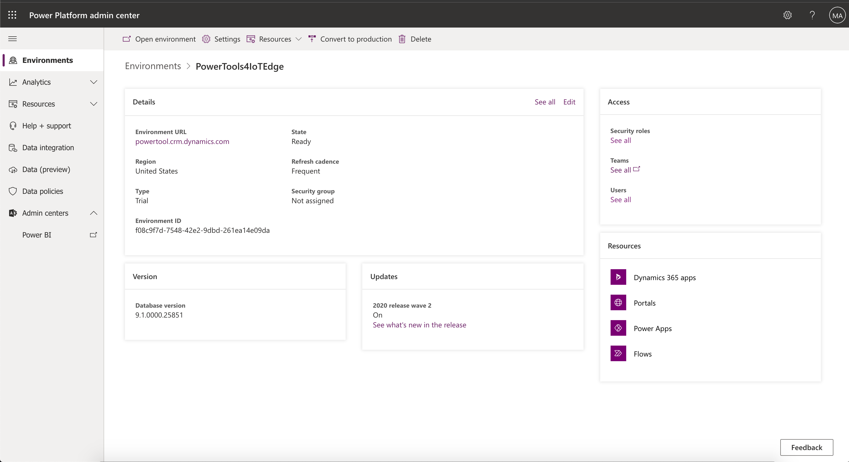

Slide 10
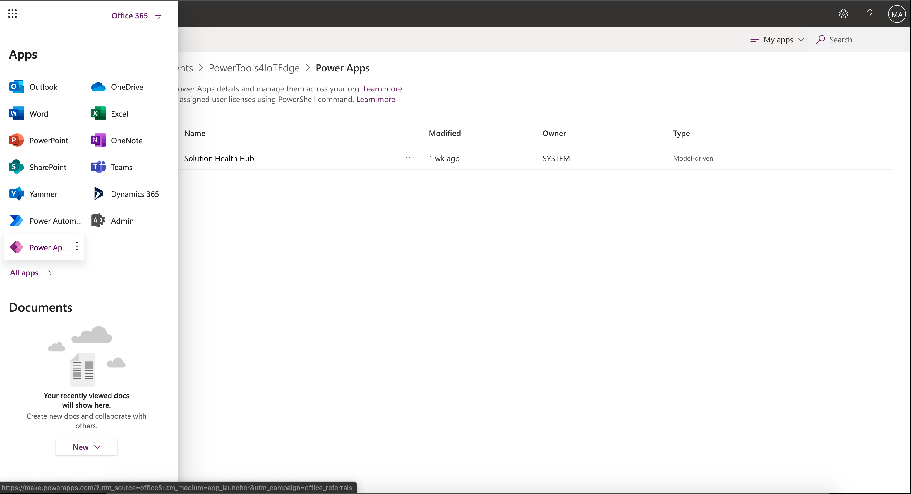

Slide 11
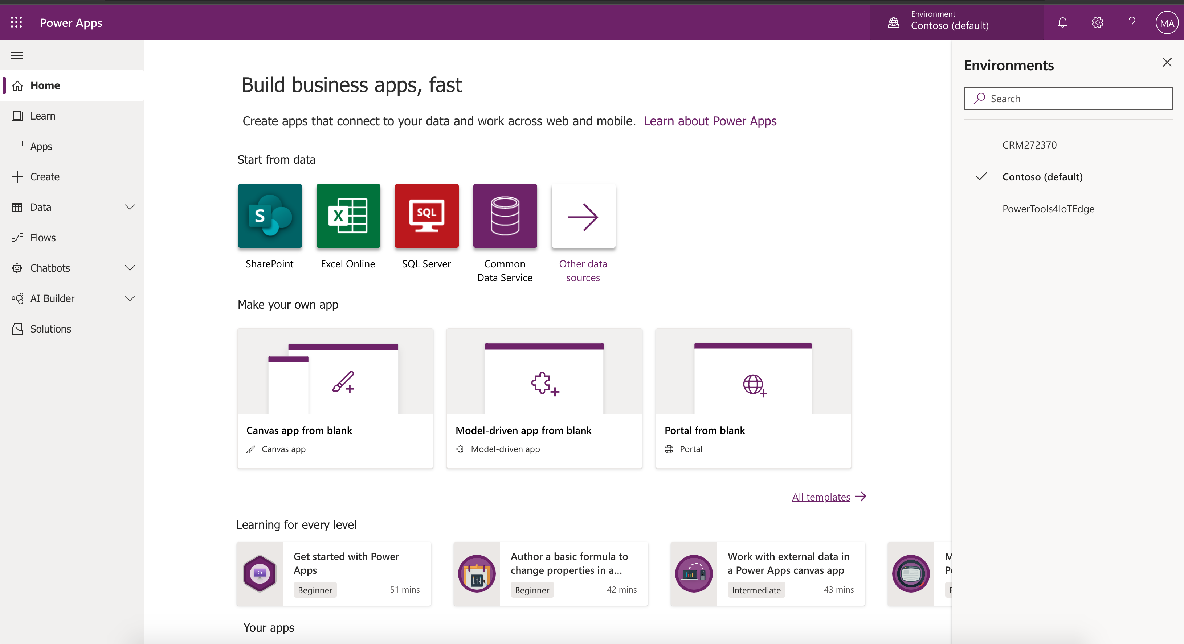

Slide 12
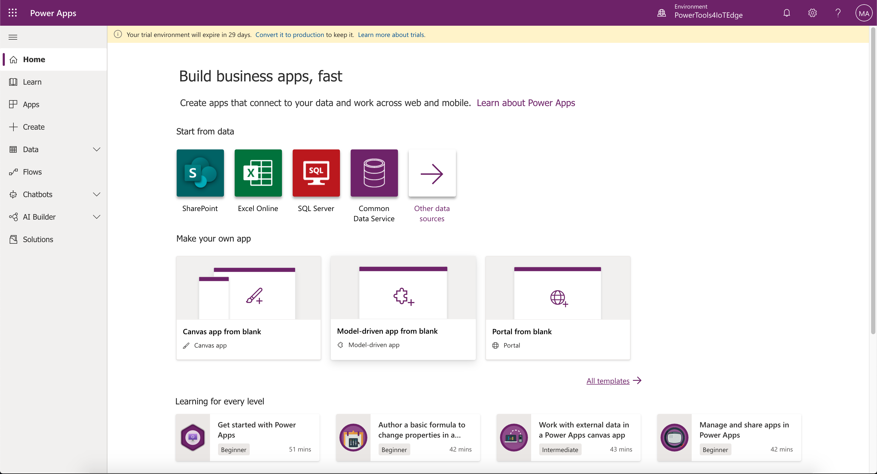

Slide 13
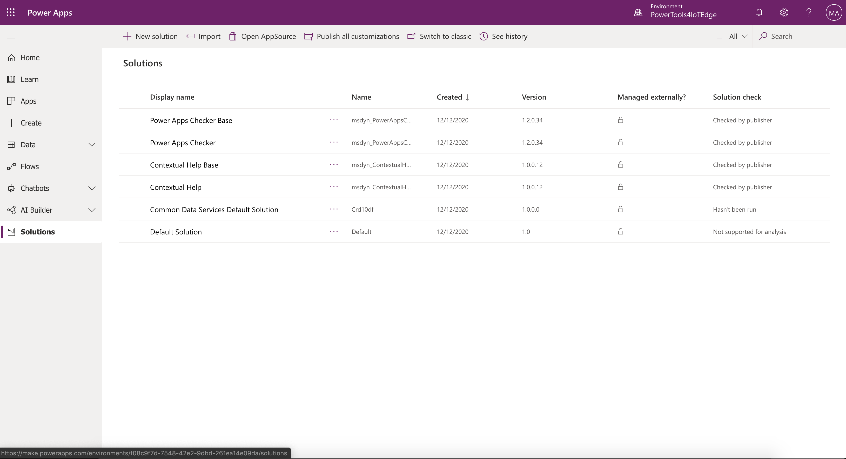

Slide 14
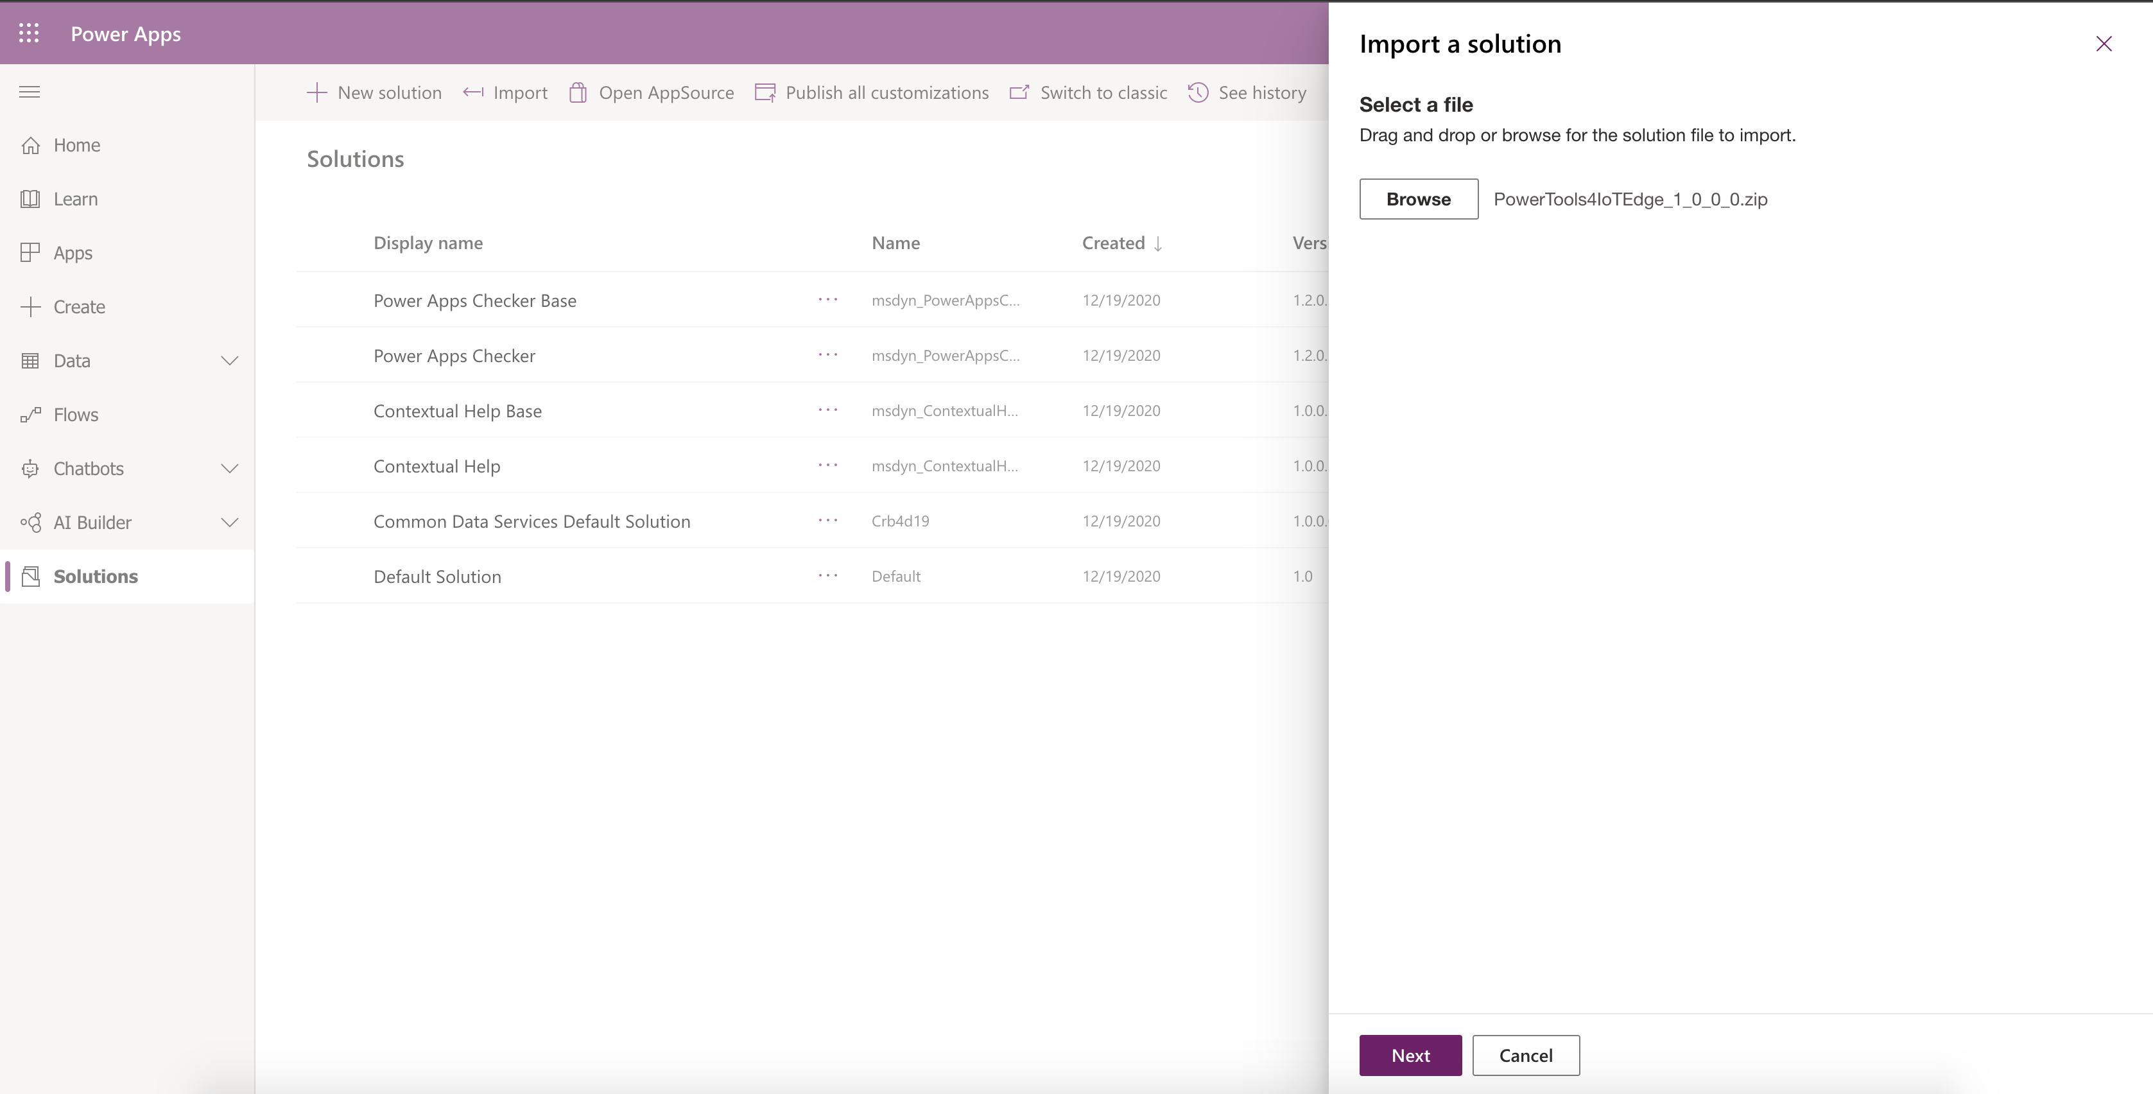

Slide 15
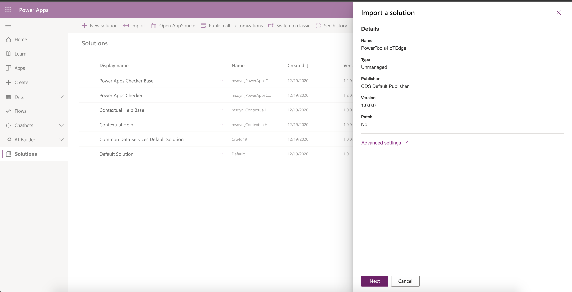

Slide 16
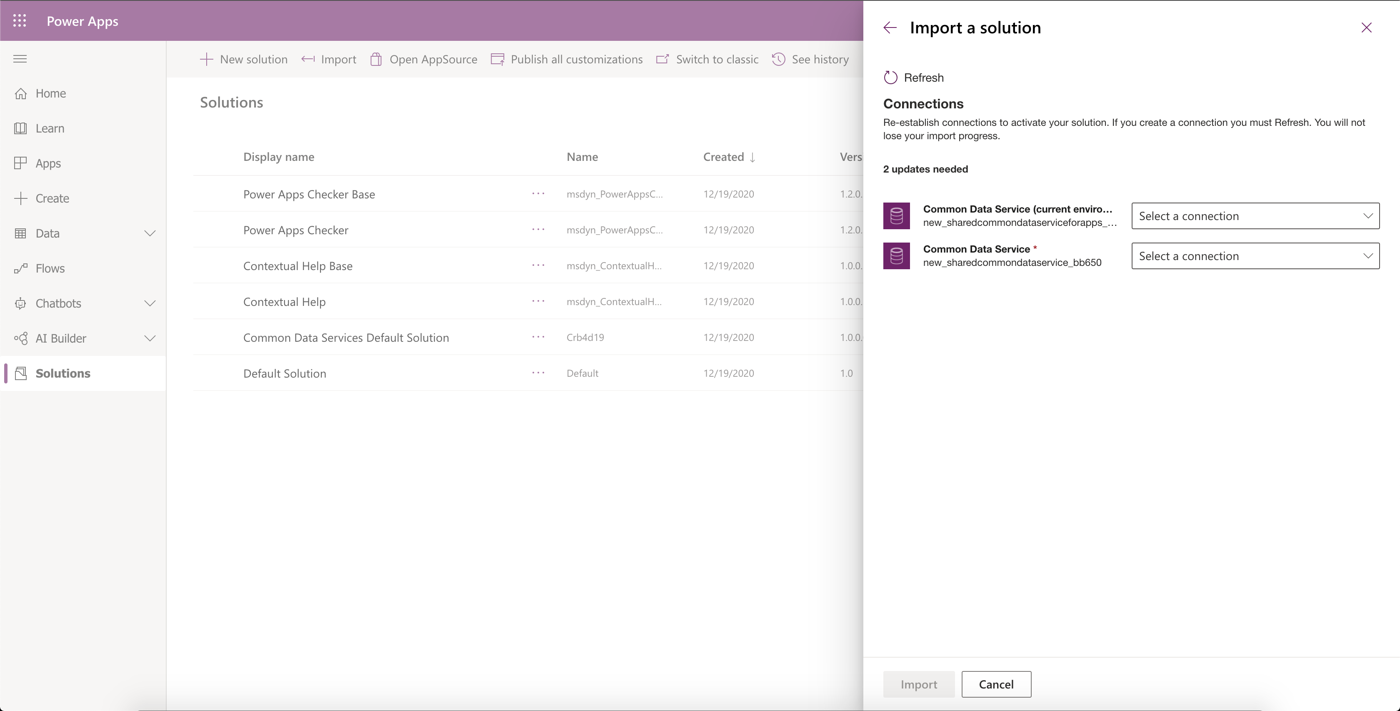

Slide 17
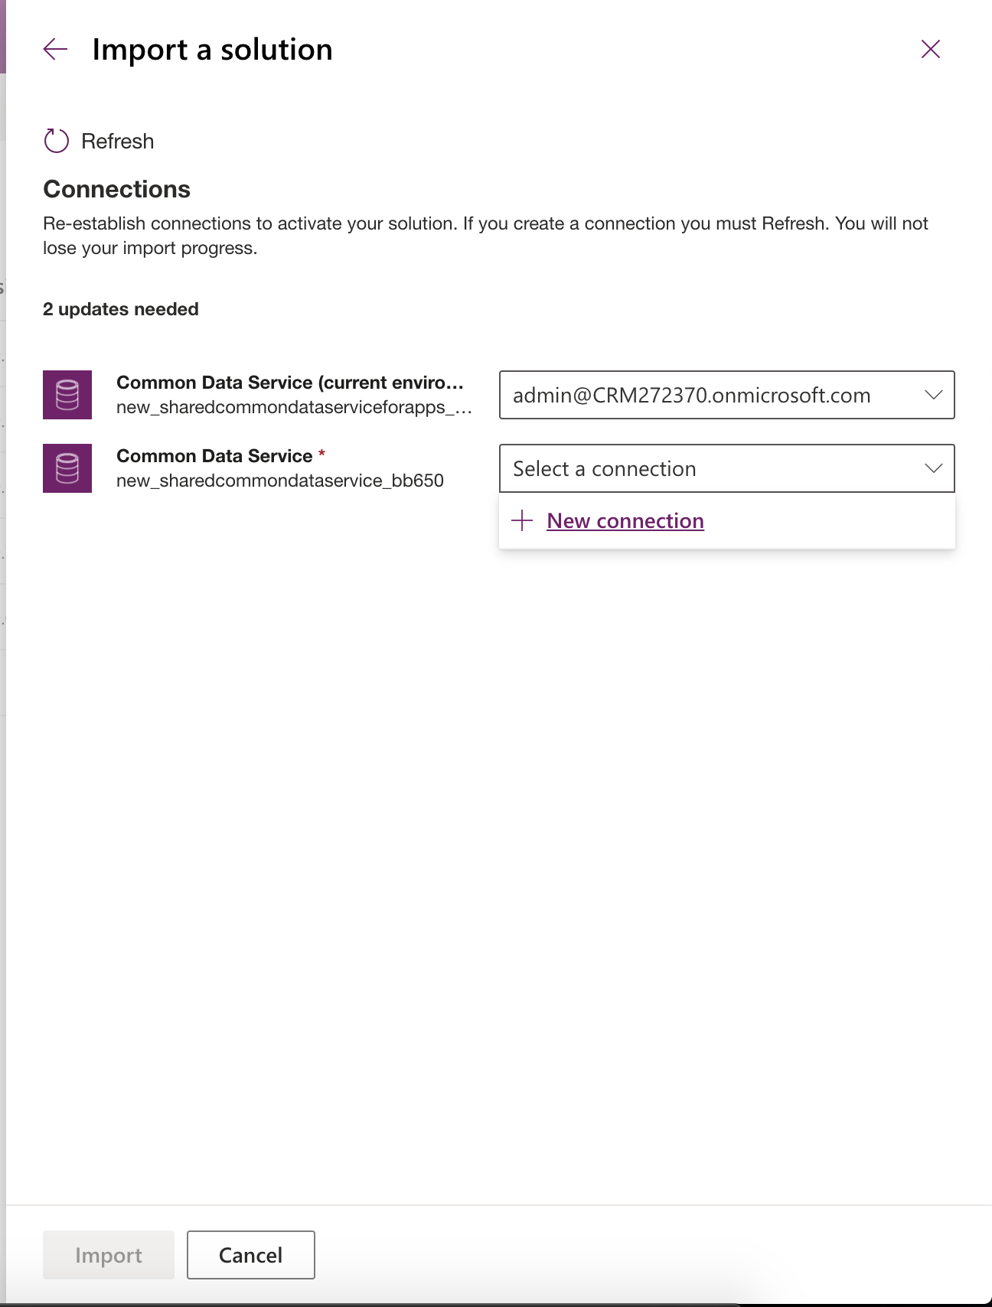
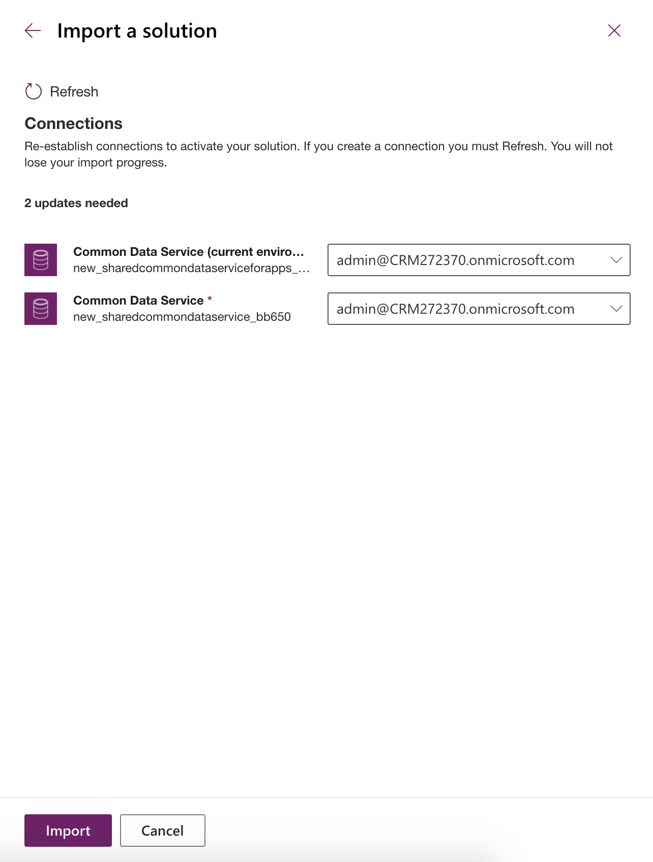
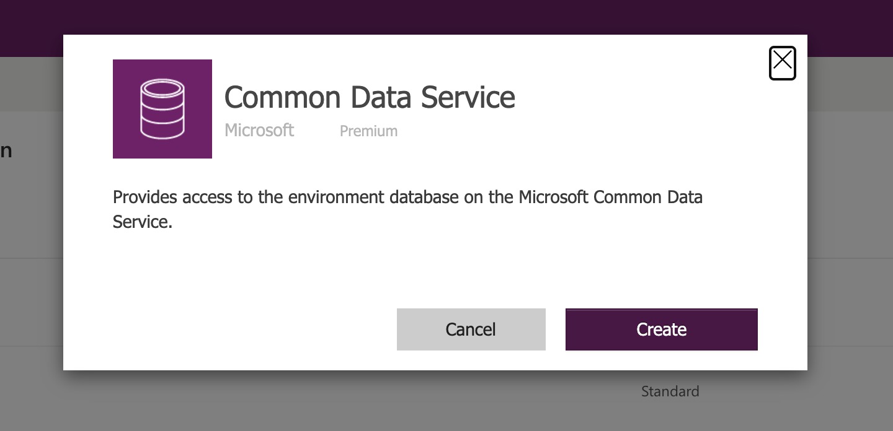

Slide 18
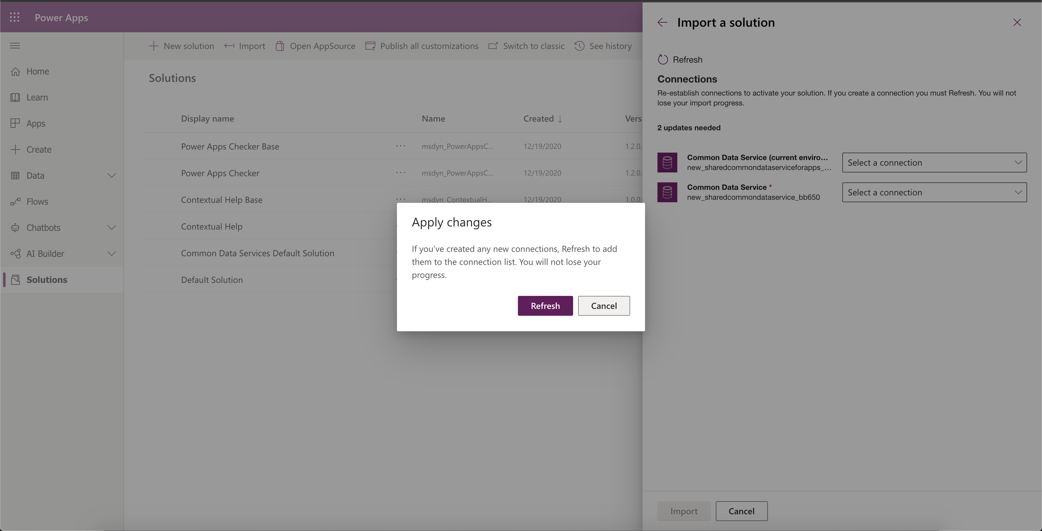

Slide 19
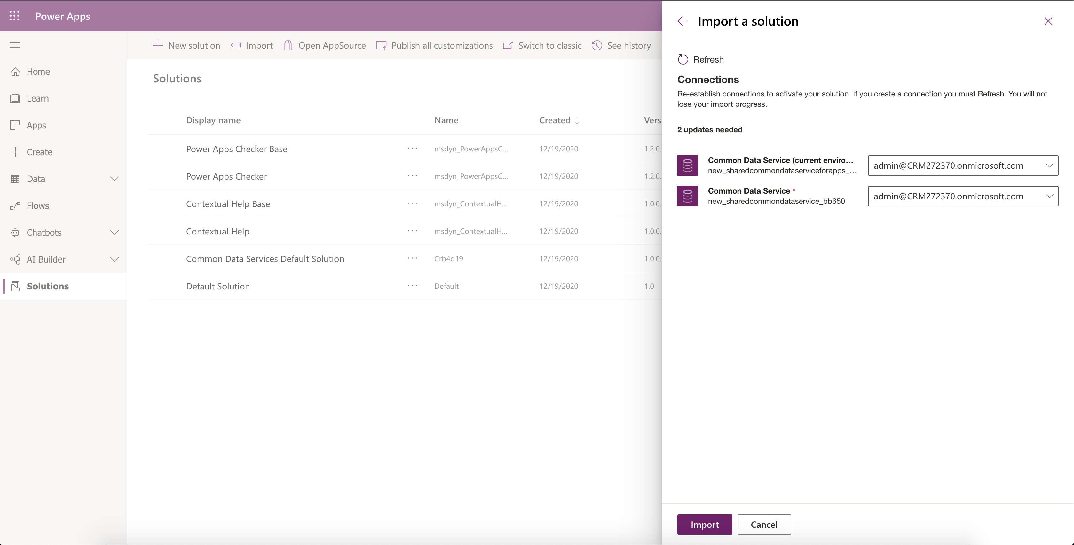

Slide 20
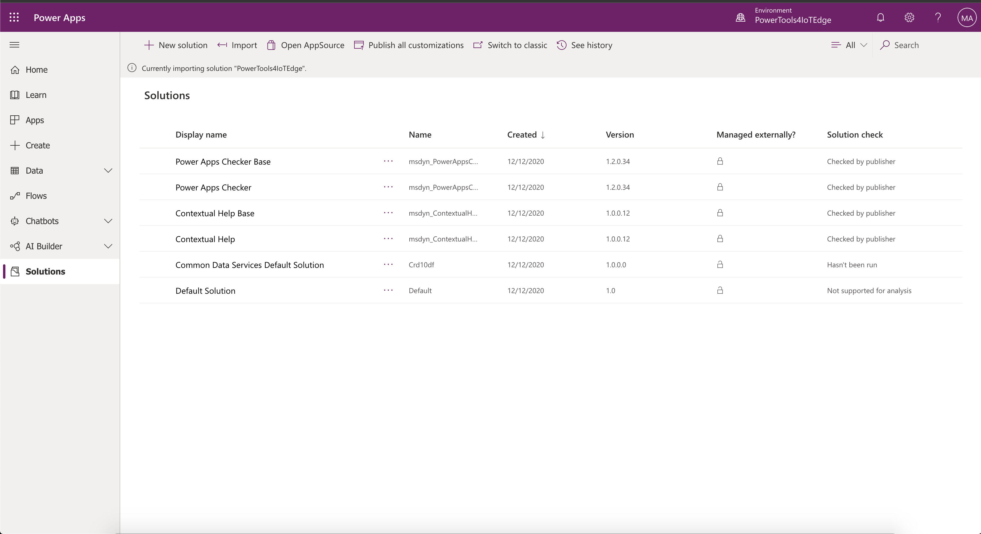

Slide 21
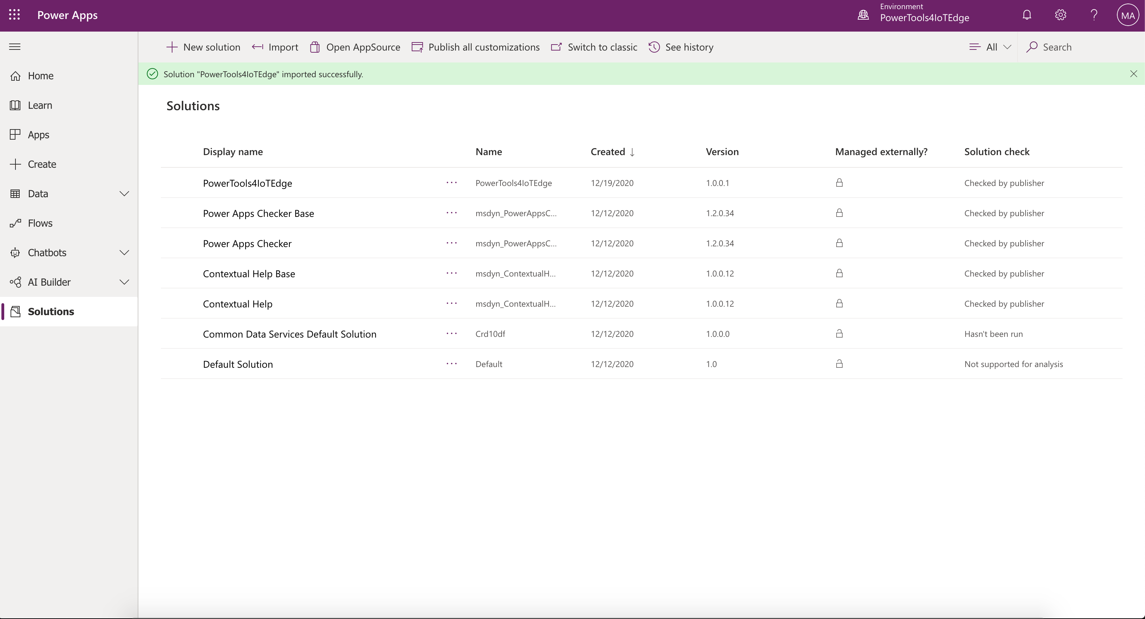

Slide 22
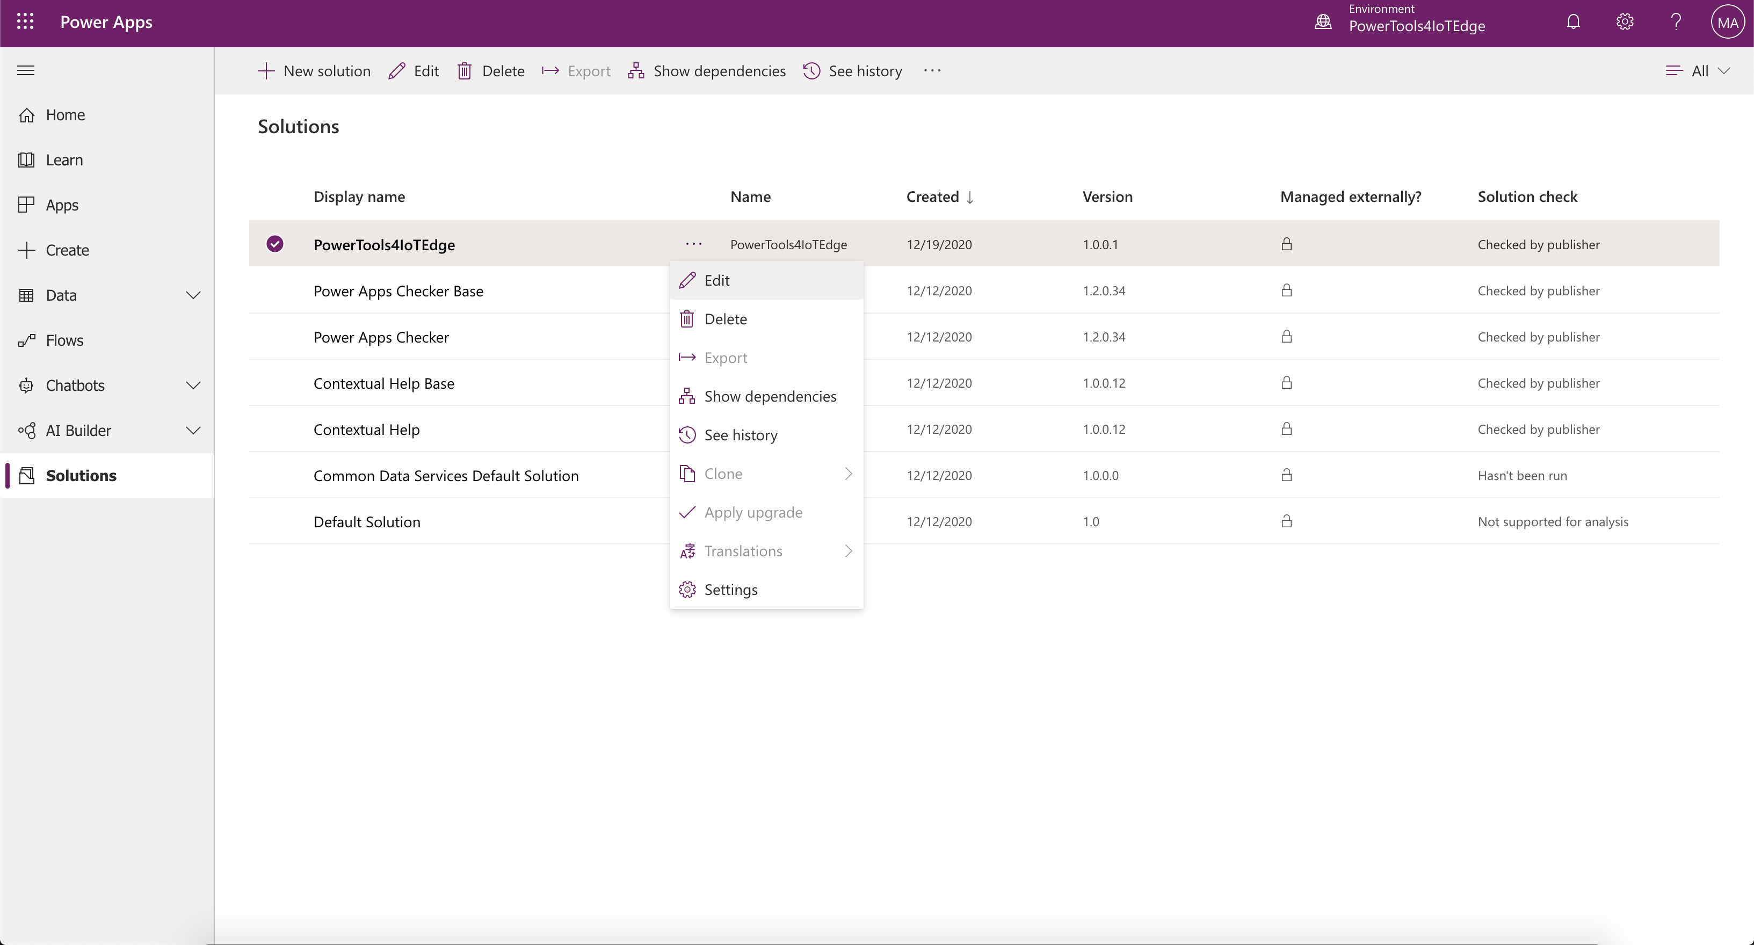

Slide 23
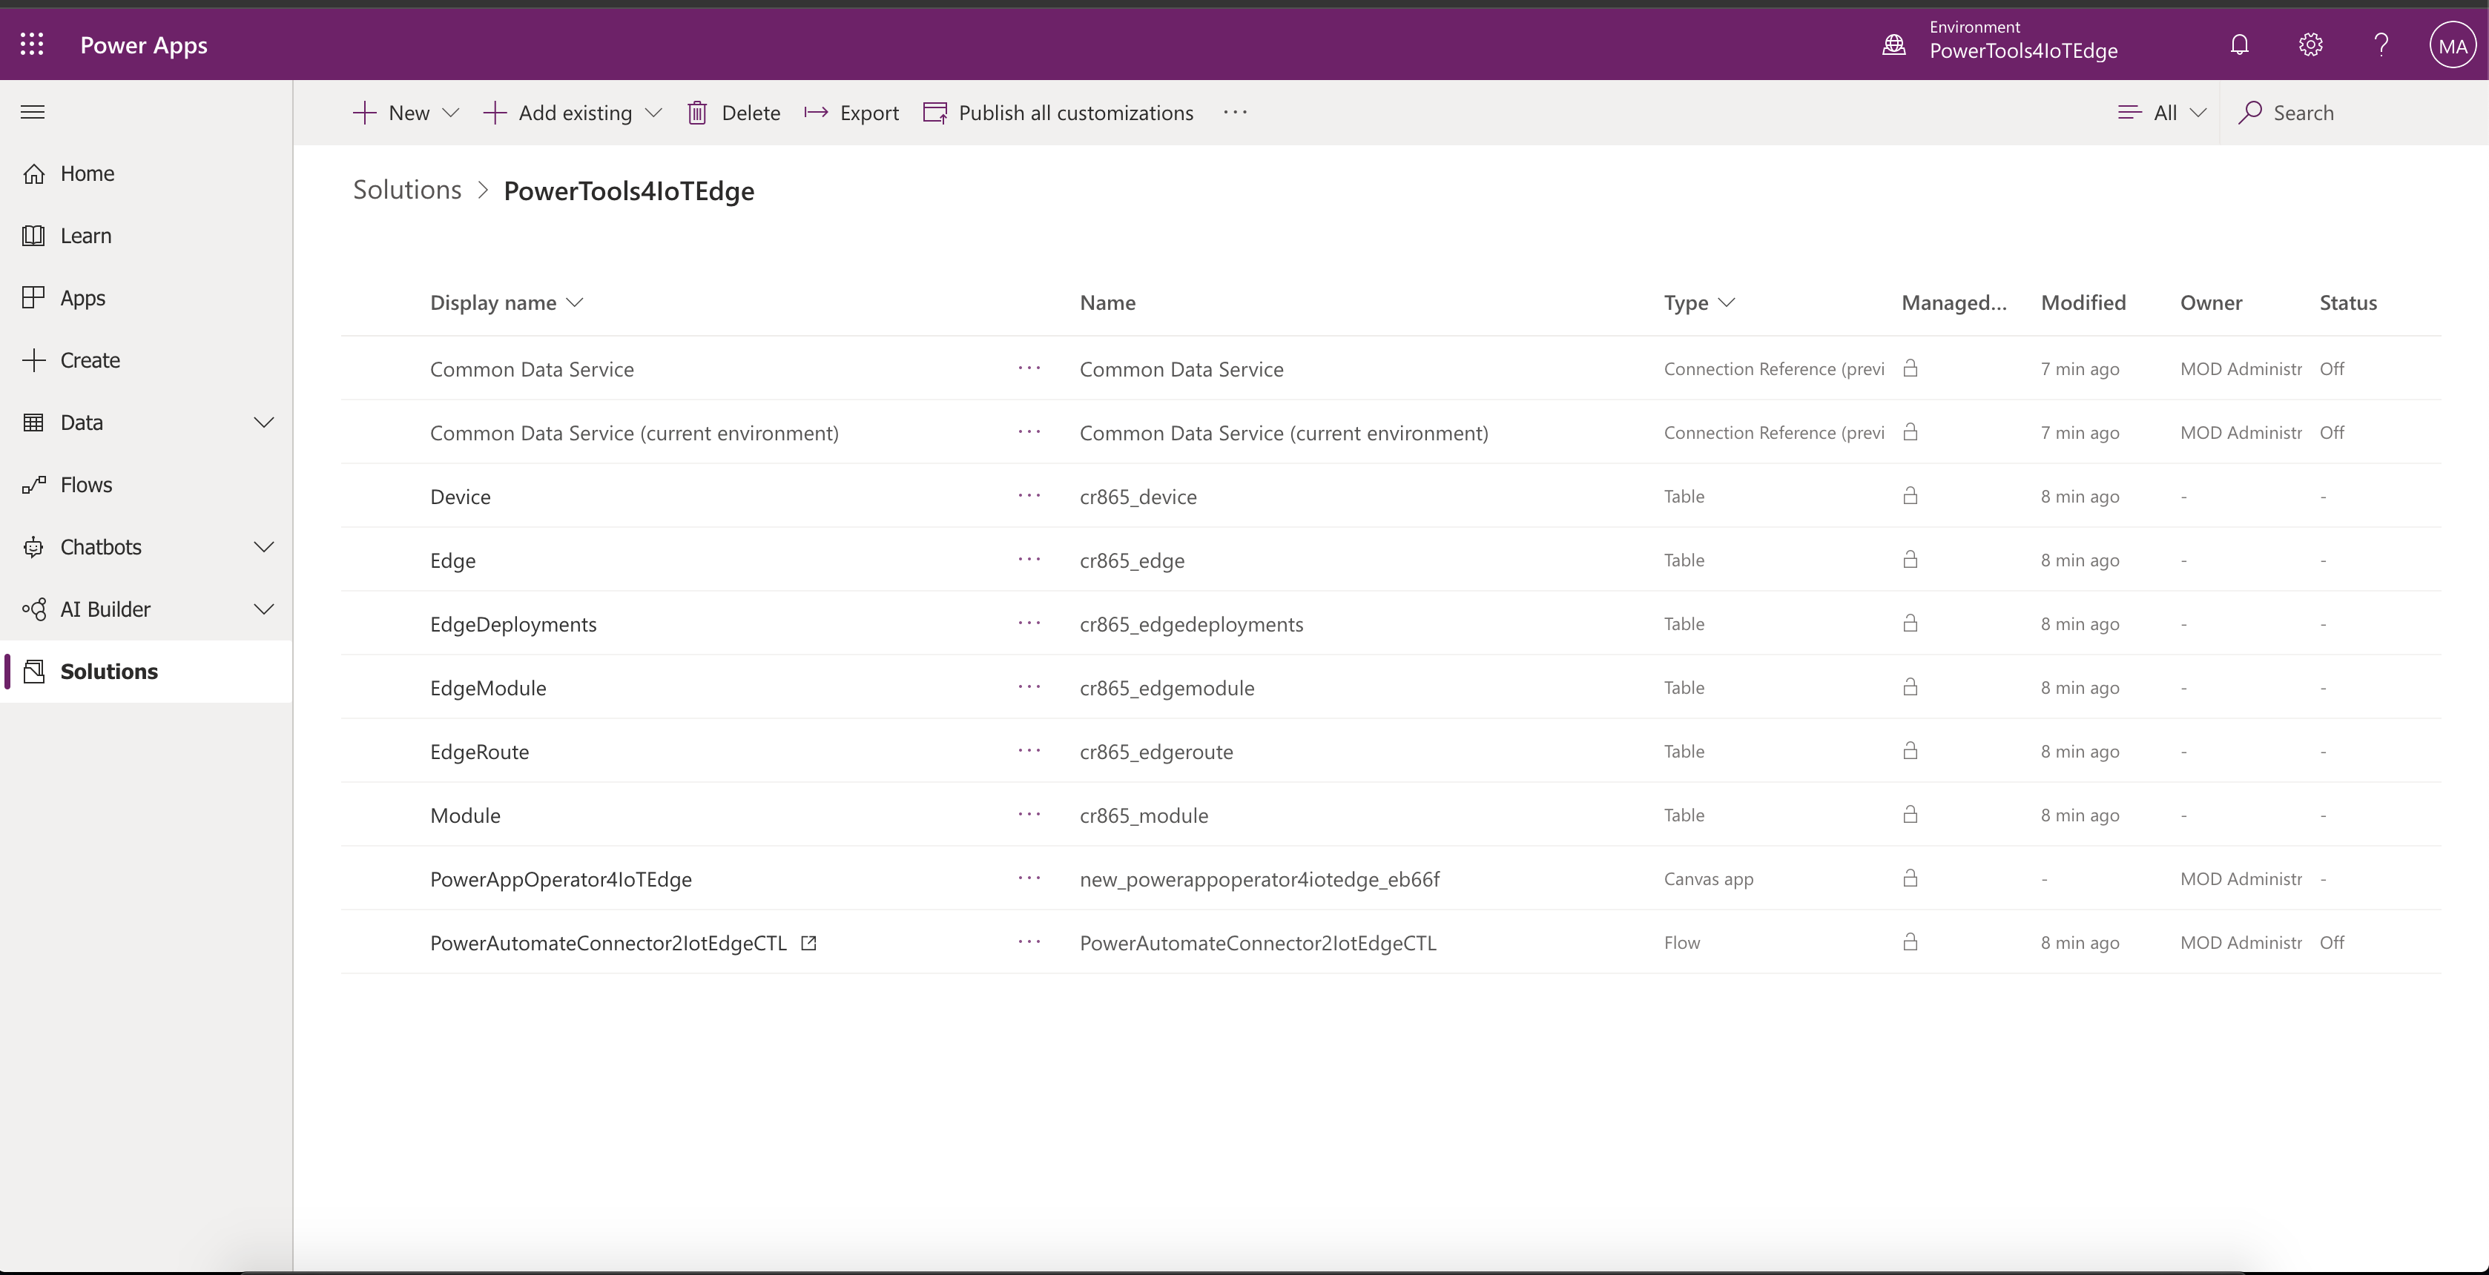

Slide 24
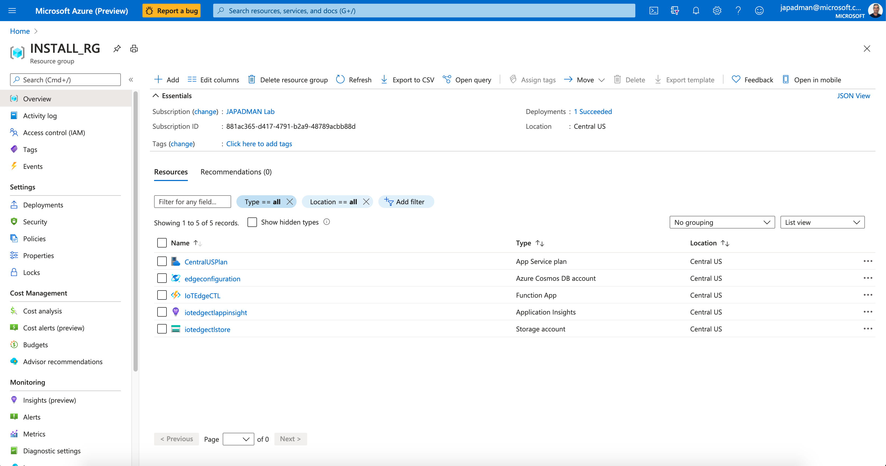

Slide 25
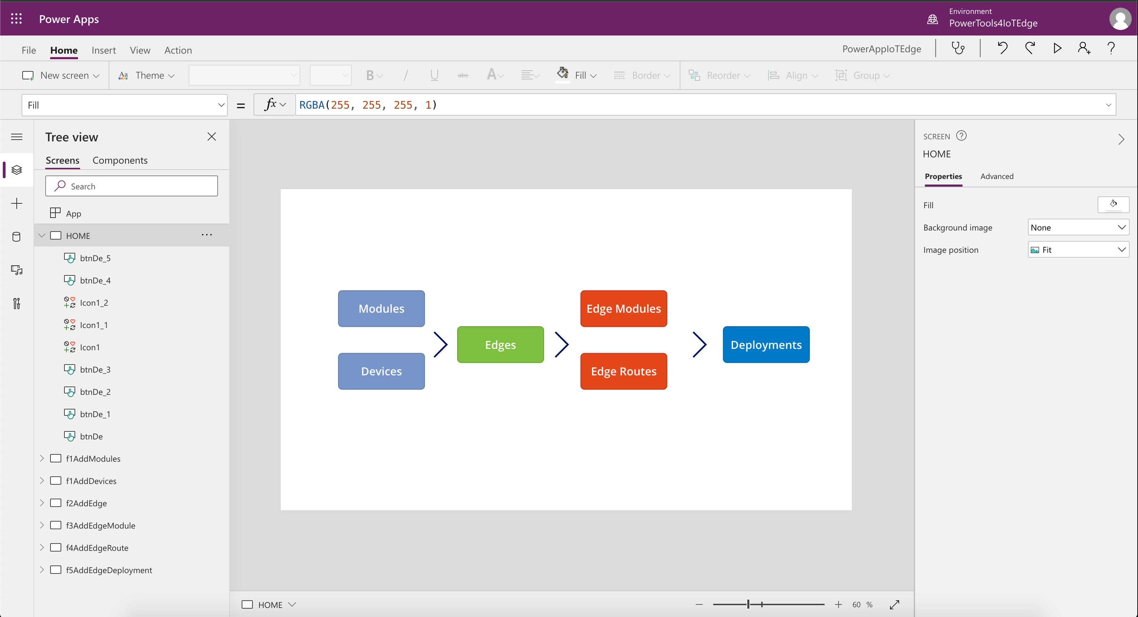

Slide 26
